Slide 1




Eléments de Datavisualisation
Une synthèse – les apports méthodologiques pour se lancer

Slide 2
Le programme
Quels outils de Dataviz ?
Outils dédiés / Développement outils à façon
Comment mettre en œuvre une stratégie de visualisation de mes données ?
La boussole : les règles de datavisualisation
Les disciplines aidantes
Dataviz statique / interactive
Apports / Construction

Slide 3
Objectifs de la formation
4 systèmes graphiques
Fonctionnement et logique de construction
Avantages / points de vigilance pour mes propres travaux
Quelles ressources pour approfondir après la formation
Pouvoir créer sa boîte à outils

Slide 4
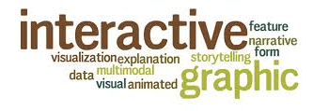
La Datavisualisation
Ensemble de techniques consistant à représenter des données de façon visuelle
En général, on utilise souvent le terme pour des applications en ligne avec deux dimensions:
Ensemble de représentations visuelles
Interface utilisateur : Interactivité simple ou croisée entre objets
Fait partie de la data science
Fort développement avec le Big Data, l’Open Data et l’Open Source

Slide 5
Les types de data visualisation
 | Pourquoi ? | Usages
Graphique | Illustrer une quantité, une évolution | Communication institutionnelle (suivi en temps réel de l’activité, rapports d’activités), information économique (statistique publique, presse…)…
Carte | Comparer des données sur une échelle spatiale | Information économique (statistique publique, presse...), localisation des équipements, cartographie de l’activité (ex. actions de terrain d’une association)…
Réseau | Représenter les interconnexions entre données | Plan de transport, réseaux sociaux…
Temporalité | Représenter une chronologie | Communication institutionnelle, histoire économique…
Hiérarchie | Hiérarchiser des données, illustrer une répartition (ex. treemap) | Communication institutionnelle (organigramme, budgets), blog ou presse…
Flux | Représenter un mouvement et des échanges | Croisement d’un nombre important de données…
Matrice | Représenter une composition ou une répartition | Communication institutionnelle (budget)…
Infographie | Pour communiquer et informer, une infographie combine différents types de dataviz dans un but explicatif (messages clé). | Information clé (chiffres clé, messages clé), description d’un processus de fabrication, presse (data journalisme, data story telling)…

Slide 6
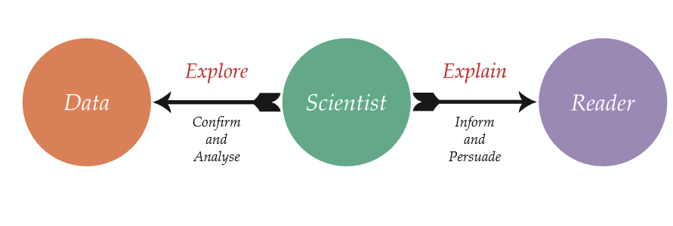
Les objectifs de la data visualisation
Un outil de data visualisation repose sur un processus de traitement de données
Explorer les données
Expliquer les données: faire accéder l’utilisateur à la connaissance de la donnée

Slide 7
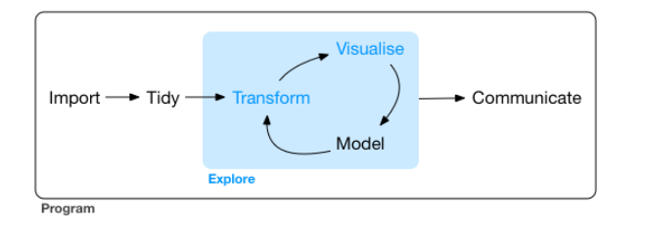
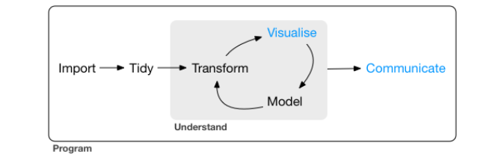
Explorer
Expliquer
Notes:
Prise en main de ggplot2
Novembre 2017
Concevoir ses graphiques sous R
7

Slide 8







Les outils de Datavisualisation
Les outils dédiés
Notes:
Rapport Gartner Magic Quadrant 2019 : Qlik leader pour la 9ème année consécutive.
Les leaders : Qlick – Tableau et PowerBI , les outsiders : Amazon quicksight, looker, thoughtspot. Un outil performant et gratuit.
Business model de ces outils de plus en plus partagé :
Passage en mode abonnement
Cloudification (de moins en moins de on premice / voire disparition du on premice)
Outils avec un élargissement fonctionnel (ML / dataprep /diffusion des données…)
Si outil gratuit, alors les données « sortent » ce qui est problématique si elles sont confidentielles.
Ces logiciels sont surtout utilisés pour la BI.
Purement dédiés à la datavisualisation, ils permettent de réaliser rapidement des visualisations.

Slide 9
Pourquoi s’intéresser aux logiciels autre que R pour la visualisation des données ?
Source d’inspiration et de formation aux aspects de datavisualisation :
Tableau
Qlik
PowerBI
Datawrapper

Slide 10
Et pourquoi réaliser des visualisations avec R ?
Coûts
Données (confidentialité etc.)
Réalisation de l’ensemble de la chaîne de traitement avec un seul logiciel
Reproductibilité des travaux
Création d’outils à façon / permet également de créer des outils de visualisation des données (DataOps)
Maintenance / partage des travaux
Notes:
…mais les modes de fonctionnements des outils dédiés à la datavisualisation peuvent être très inspirants pour créer ses propres outils en R.

Slide 11
Stratégie de visualisation des données (diffusion / partage d’analyse)

Slide 12
Les conseils pour des datavisualisations interactives réussies
Partir de la donnée et opter pour des types de représentation visuelle adaptés à sa structure (partie A)
Adaptés aux propriétés des données que l’on cherche à analyser (partie B).
Concevoir au mieux les représentations visuelles correspondantes (partie C)
Bien expliquer les faits que l’on veut en retirer (partie D).
Concevoir une interface attrayante et efficace avec l’utilisateur (partie E).

Slide 13
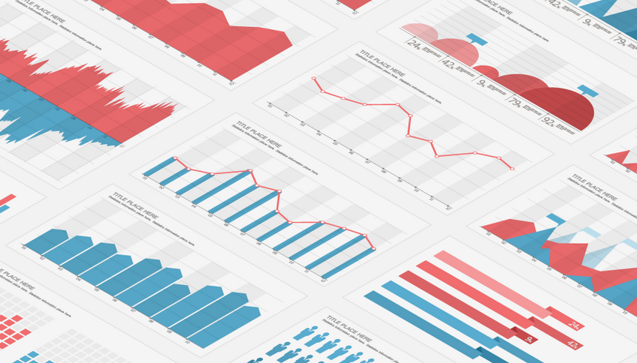

Comment faire ?
Définir les visualisations statiques
Quelles variables interactives / quells liens entre les vues / quell degré de liberté de modification
Règles dataviz / règles UX

Slide 14
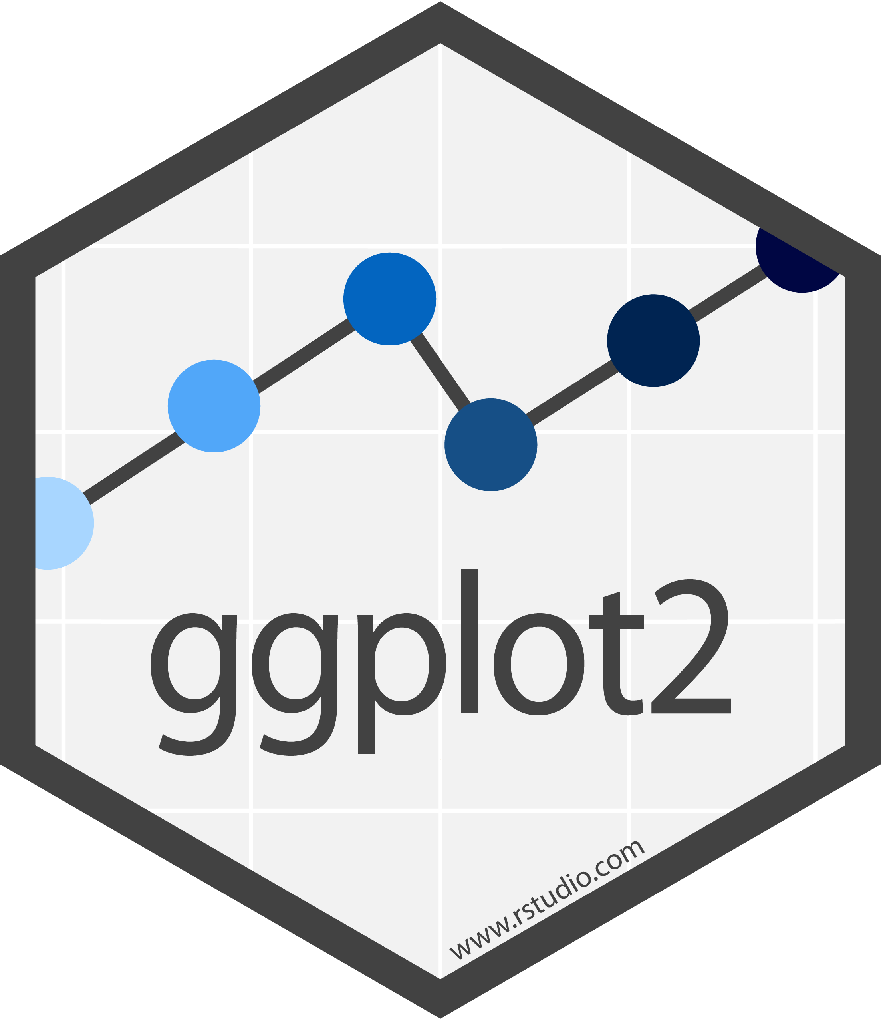



Les différents packages R
Lattice
Base
Plotly
…et son ecosystème
Flexdashboard

Slide 15
Package Lattice

Slide 16
Le package lattice
Pour créer un graphique avec lattice
type_de_graphique(formula, data)
Exemples
~x|A : pour chaque modalité de la variable A, un graphique ~x
~x+y | A pour chaque modalité de la variable A, un graphique pour x et un pour y
y~x|A*B : pour chaque combinaison de A*B, un graphique y~x

Slide 17
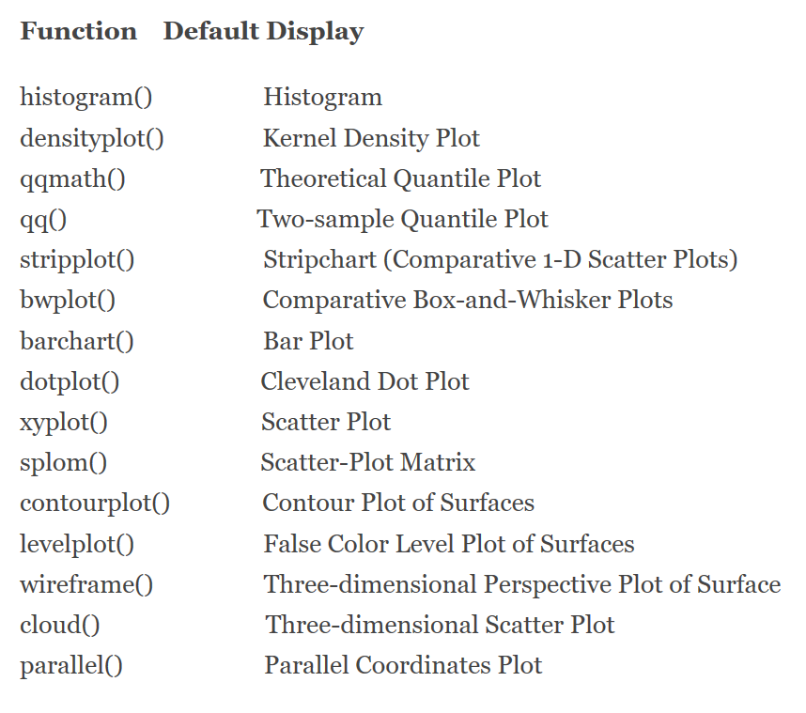

Slide 18
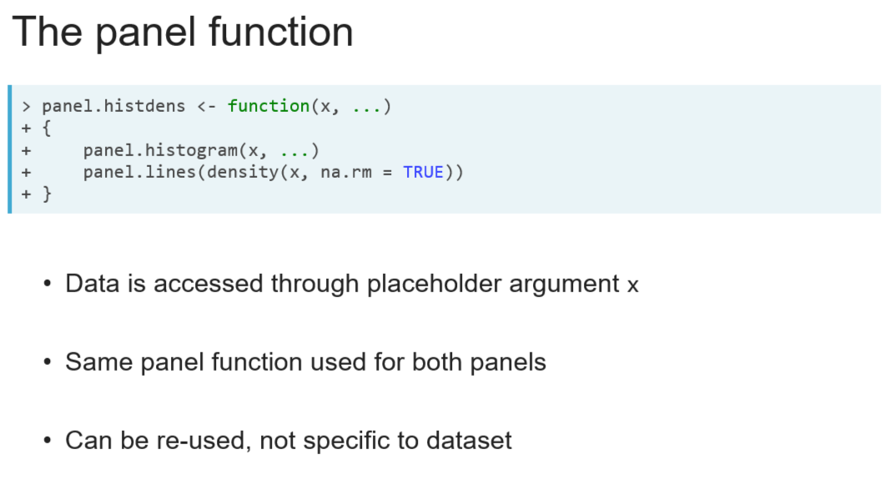

Slide 19
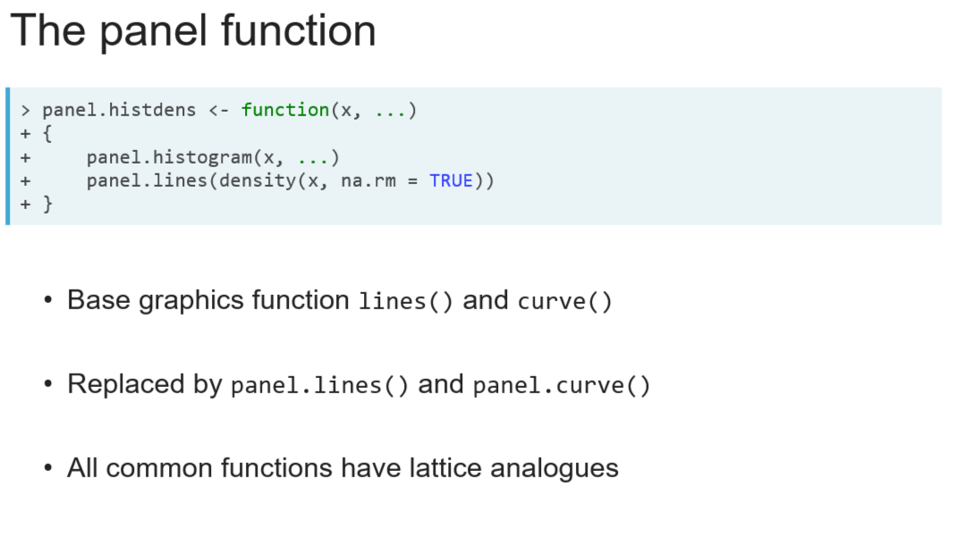

Slide 20
Package ggplot2

Slide 21
Package Rmarkdown + focus Flexdashboard

Slide 22
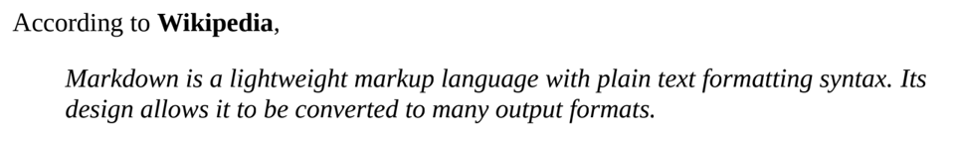
Le langage Markdown .md
Pourquoi s’intéresser à ce package pour la datavisualisation?
Shiny
Package Flexdashboard
Plus largement peut aussi servir de R Notebook (se rapprochant du fonctionnement Jupyter Notebook)

Slide 23
Le package RMarkdown
Développé par RStudio Yihuie Xie
De ce fait, utilisation très simple avec RStudio

Slide 24
Utilisation
1. Remplir correctement le YAML
2. Alterner avec texte et code
…Démo rapide

Slide 25

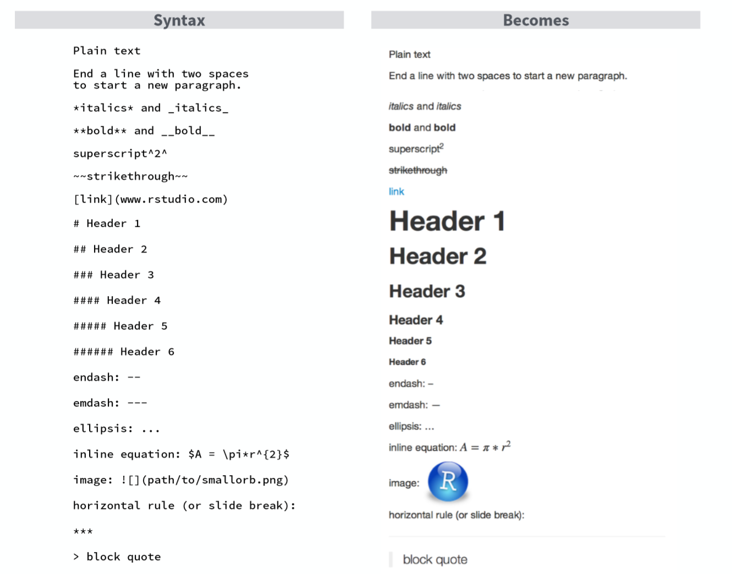
Mise en forme du texte
Très simple d’utilisation
Référence complète

Slide 26
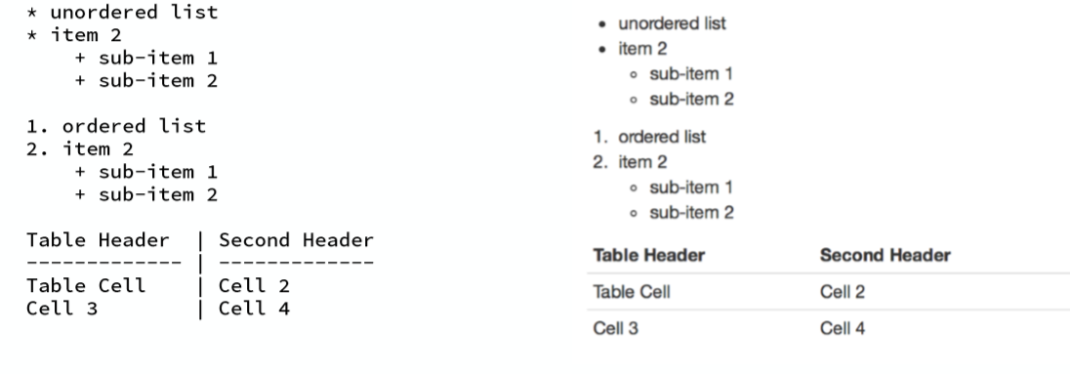
Mise en forme du texte
Très simple d’utilisation
Référence complète

Slide 27
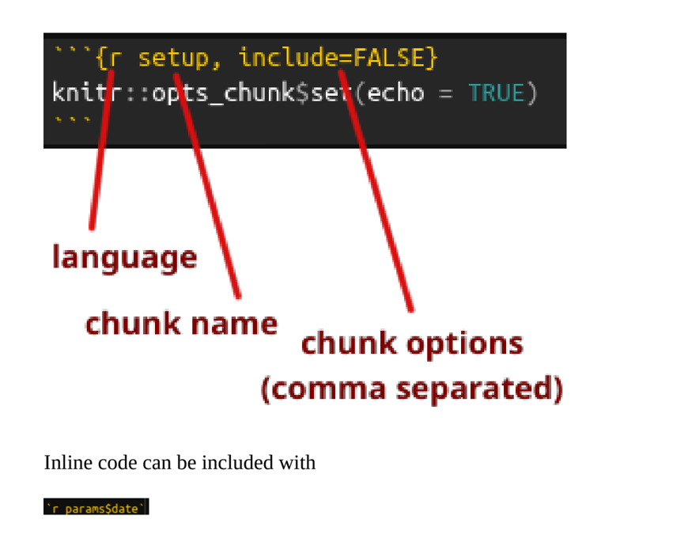
Gestion de l’insertion du code
Code chunck and options

Slide 28
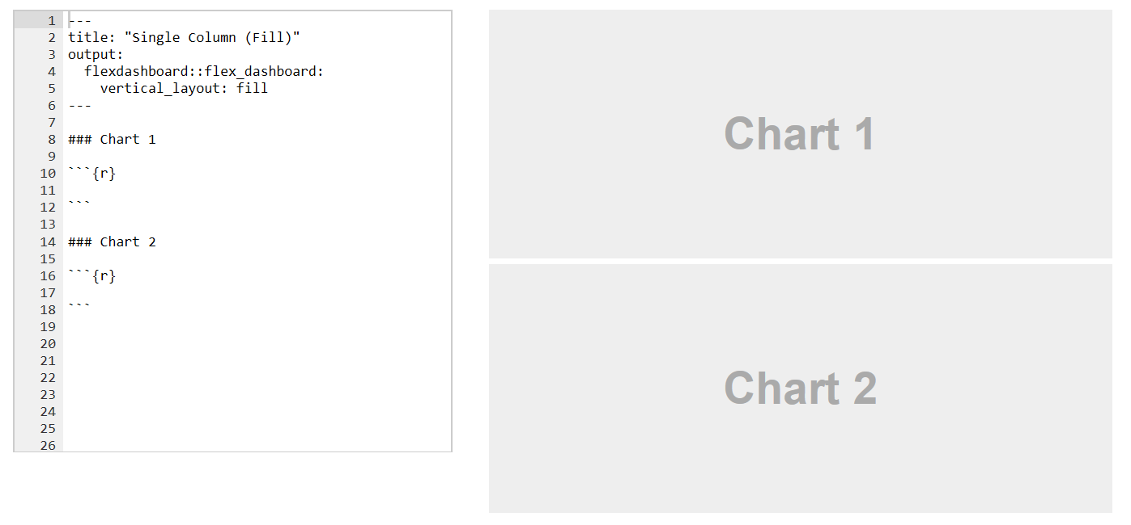
Réaliser un tableau de bord : package flexdashboard
Flexdashboard

Slide 29
Package Shiny (quelques notions de base)

Slide 30

Une application Shiny
Deux éléments
Une partie UI : User Interface
Une partie Server : qui contient les commandes qui vont se dérouler côté server
UI : permet de gérer les éléments graphiques
Préférable de faire deux fichiers ui.R et server.R mais pour les toutes petites applications, on peut utiliser les fonctions ui et server
Pour déployer une vraie application Shiny, un package fortement recommandé : Golem

Slide 31
Un exemple d’une application simple
… Démo
La cheatsheet

Slide 32
Rappel : la démarche
Une fois que j’ai repéré l’ensemble de packages dont j’ai besoin, si je souhaite réaliser une visualisation interactive intuitive, impactante, facilement parteable
1. Je réalise l’ensemble des vues statiques intéressantes
2. Quelle interactivité / Quels liens entre mes graphiques ?
3. Application des règles UX / gestalt / sémiologie graphique

Slide 33
Règles de datavisualisation

Slide 34
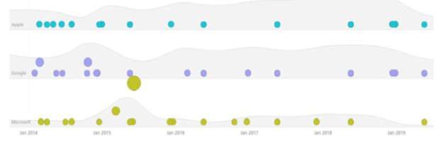
(C) L’art des représentations graphiques
Une application des principes de la Gestalt
Figure & ground : Les bulles ressortent sur le fond grisé
Proximity : 3 groupes de bulles identifiés par la proximité des bulles à l’intérieur de chaque groupe
Similarity : Identification des 3 groupes de bulles renforcées par les 3 couleurs.

Slide 35
“The simple graph has brought more information to the data analyst’s mind than any other device.” — John Tukey

